Slide 1
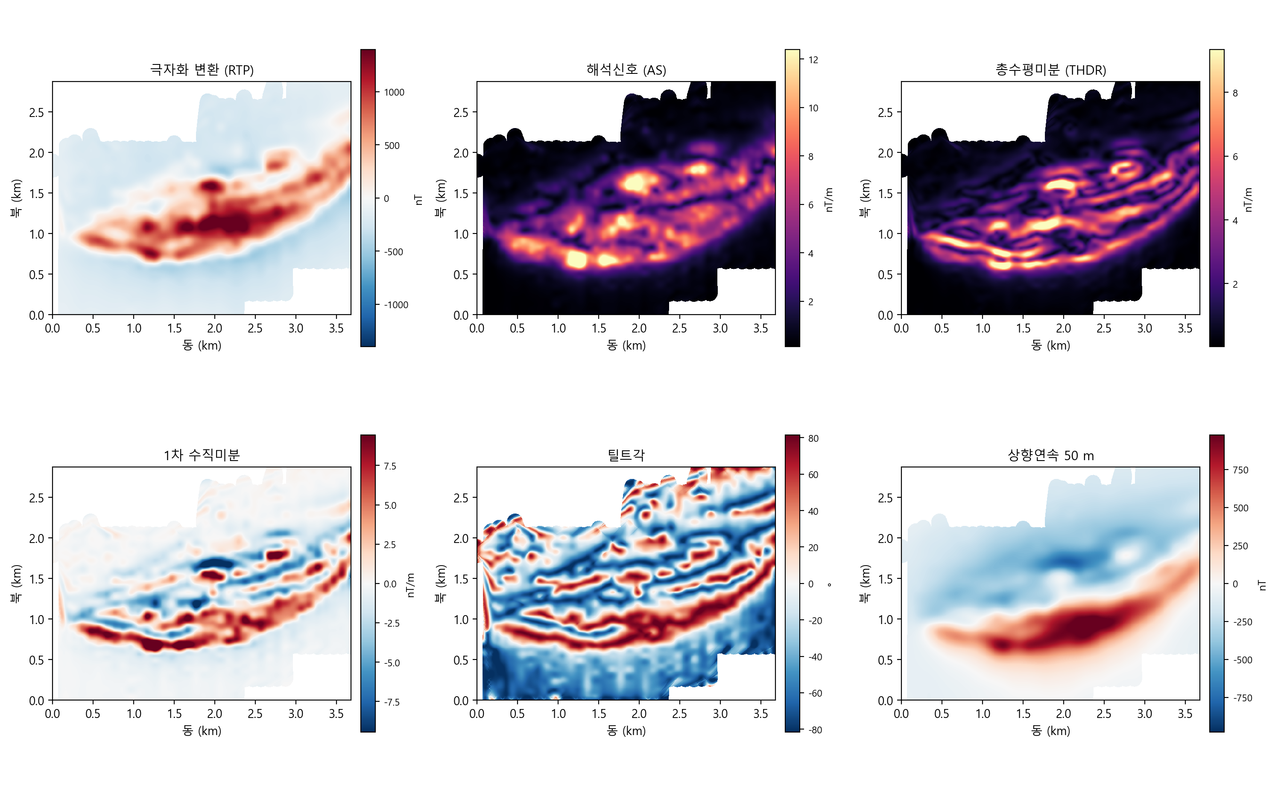
DroneMag Studio
드론 자력탐사 자료처리·해석 프로그램 — 개발 배경, 구성, 안동 적용 사례
한국지질자원연구원 · 방은석 · 2026년 11월
Notes:
세미나 소개 슬라이드. 발표 순서: 항공자력탐사 개요 → 드론 전용 프로그램이 필요한 이유 → DroneMag Studio 개발 내용 → 안동 사례.

Slide 2
발표 순서
1
항공자력탐사 개요
2
드론 전용 프로그램의 필요성
3
DroneMag Studio 개발 내용
4
안동 적용 사례
측정량과 자기이상, 처리 흐름, 측선 간격·고도와 해상도, 유인 항공과 드론의 차이
드론 고유의 잡음원, 기존 처리 흐름의 빈틈, 요구사항
구조, 16단계 작업 흐름, 전처리·보정·레벨링·그리딩·파생 격자·해석, 지도와 참조 레이어, 품질 관리
2026-10-28 MagArrow 드론 탐사 자료의 처리 결과와 기존 항공 자력도·시추 위치와의 비교

Slide 3
1. 항공자력탐사 개요
무엇을 재고, 무엇을 보정해서, 무엇을 보는가

Slide 4
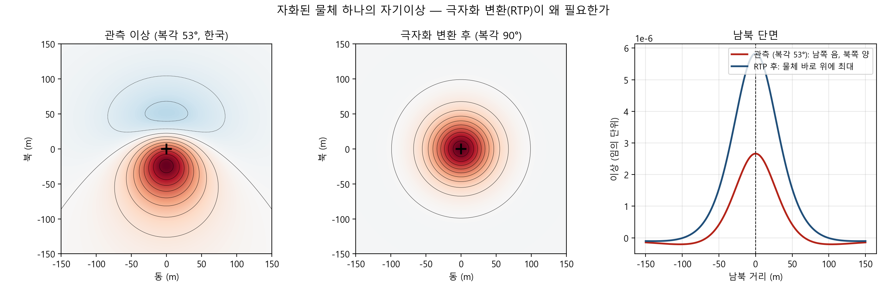
자력탐사의 측정량 — 총자기장과 자기이상
총자기장 F: 지구자기장(약 50,000 nT)과 지하 자화체의 장을 합친 크기
  자기이상 ΔF = F − (지구 기준장 IGRF) − (시간 변화)
자화체의 장은 쌍극자 형태: 한국(복각 약 53°)에서는 물체 바로 위가 아니라 남쪽에 양, 북쪽에 음의 이상
  극자화 변환(RTP)이 이상을 물체 바로 위로 옮겨 해석을 쉽게 한다
강자성 광물(자철석)·철제 구조물·화성암체가 주요 이상원
  측정은 스칼라(세슘·루비듐 광펌핑)나 벡터(플럭스게이트) 자력계로
자화체 하나의 이상(좌)과 RTP 후(중), 남북 단면(우) — 합성 자료
Notes:
복각 53도에서 쌍극자 이상이 어떻게 생기는지, RTP가 왜 필요한지 설명.

Slide 5
항공자력탐사 자료처리의 표준 흐름
자료 취득
자력계·GPS·IMU
전처리
스파이크·필터
측선 정리
선회·이착륙 제거
일변화 보정
기준국·관측소
IGRF 보정
지구 기준장 제거
레벨링
헤딩·교차점·통계
그리딩
최소곡률 등
파생 격자
RTP·미분·AS
해석
심도·역산·표적
회색: 취득·정리 | 녹색: 보정 | 파랑: 격자와 해석
각 단계는 서로 다른 오차원을 겨냥한다: 시간 변화(일변화), 공간 기준(IGRF), 측선 간 불일치(레벨링), 표본화(그리딩)
유인 항공에서는 수십 년간 정립된 흐름이며 상용 소프트웨어(Oasis montaj 등)가 이를 구현한다
드론 탐사도 같은 뼈대를 쓰지만, 뒤에서 보듯 드론에만 있는 단계가 추가로 필요하다

Slide 6
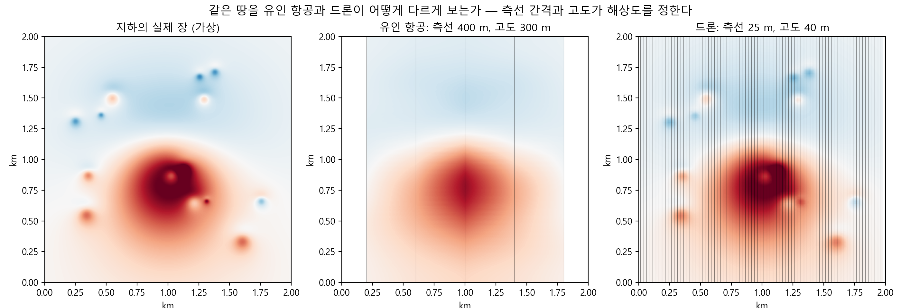
측선 간격과 비행 고도가 해상도를 정한다
같은 가상의 지하 장(좌)을 유인 항공(중)과 드론(우)이 본 모습 — 고도가 높을수록 작은 이상원은 사라지고, 측선이 성길수록 복원이 거칠어진다
포텐셜장은 고도 h에서 파장 λ 성분이 exp(−2πh/λ)로 줄어든다: 고도 300 m에서는 수십 m 규모 이상원이 거의 사라진다
측선 간격의 2배보다 짧은 파장은 복원되지 않는다(샘플링 정리): 드론의 25 m 간격이 유인 항공의 400 m보다 16배 세밀

Slide 7
유인 항공 자력탐사 vs 드론 자력탐사
항목 | 유인 항공(고정익·헬기) | 드론(멀티콥터·VTOL)
비행 고도 | 80~300 m | 20~60 m (지형 추종)
측선 간격 | 100~500 m | 10~50 m
하루 조사 면적 | 수백 km² | 수 km²
센서 탑재 | 스팅어·버드, 보상 비행 필수 | 기체 아래 매달림·거치, 센서 흔들림
기준국 | 별도 지상 기준국 | 없는 경우 많음 → 관측소 자료 대체
자료 특성 | 긴 측선, 안정 고도 | 짧은 측선·잦은 선회, 고도 변화, 헤딩 오차 큼
처리 소프트웨어 | 상용(Oasis montaj 등) 정착 | 드론 단계를 다루는 도구 부족
드론은 '작고 세밀하게, 낮고 자주'. 자료의 성격이 달라지므로 처리도 달라져야 한다.

Slide 8
2. 드론 전용 프로그램의 필요성
드론 자료에만 있는 잡음과, 기존 흐름이 비워 둔 자리

Slide 9
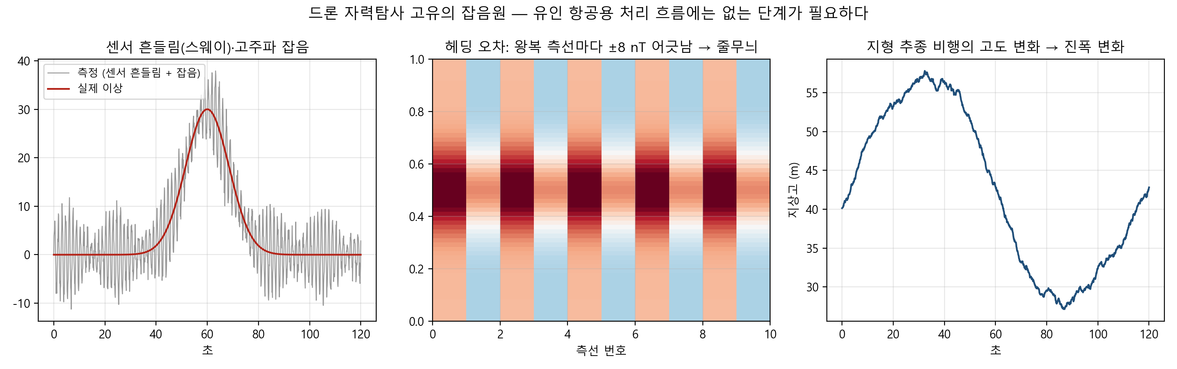
드론 자력탐사 고유의 잡음원
합성 예시 — 센서 흔들림(좌), 왕복 측선의 헤딩 오차가 만드는 줄무늬(중), 지형 추종 비행의 고도 변화(우)
1
센서 흔들림(스웨이)
2
헤딩 오차
3
고도 변화
매달린 센서가 흔들리면 자세가 바뀌어 수 nT의 주기 잡음. IMU로 검출해 제외하거나 보정
센서 방향에 따른 읽기 편차. 왕복 측선마다 부호가 바뀌어 격자에 줄무늬(코러게이션)
지형 추종 비행은 고도가 수십 m 변하고, 같은 이상이 다른 진폭으로 기록된다

Slide 10
기존 처리 흐름의 빈틈
1
줄무늬를 격자 뒤에서만 다룬다
2
기준국이 없으면 막힌다
3
고도가 달라도 같은 값으로 본다
헤딩·흔들림은 자료 취득 단계의 현상인데, 기존 흐름은 그리딩 뒤 마이크로레벨링으로 결과만 다듬는다. 원인은 남는다.
소규모 드론 탐사는 지상 기준국을 못 두는 경우가 많다. 주변 관측소 자료를 가져와 가상 기준국을 만드는 단계가 없다.
지형 추종 비행의 고도 차이를 보정하는 '고도 정규화'가 표준 흐름에 없다.
4
비용과 숙련도
5
짧은 측선·잦은 선회
6
해석까지 한 번에
상용 소프트웨어는 고가이고 단계마다 수작업·전문 지식이 필요하다. 탐사 현장에서 바로 결과를 보기 어렵다.
수백 개의 짧은 측선, 이착륙·선회 구간, 반복 비행을 자동으로 가려내고 합치는 도구가 필요하다.
격자 생성에서 끝나지 않고 심도 추정·역산·표적 탐지까지 같은 화면에서 이어져야 현장에서 판단할 수 있다.

Slide 11
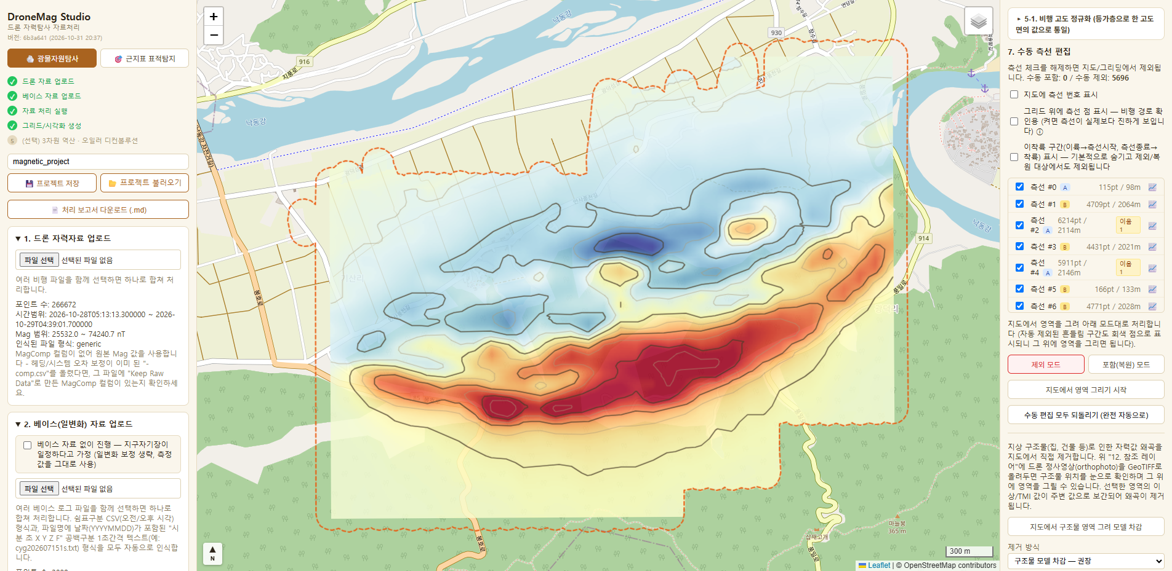
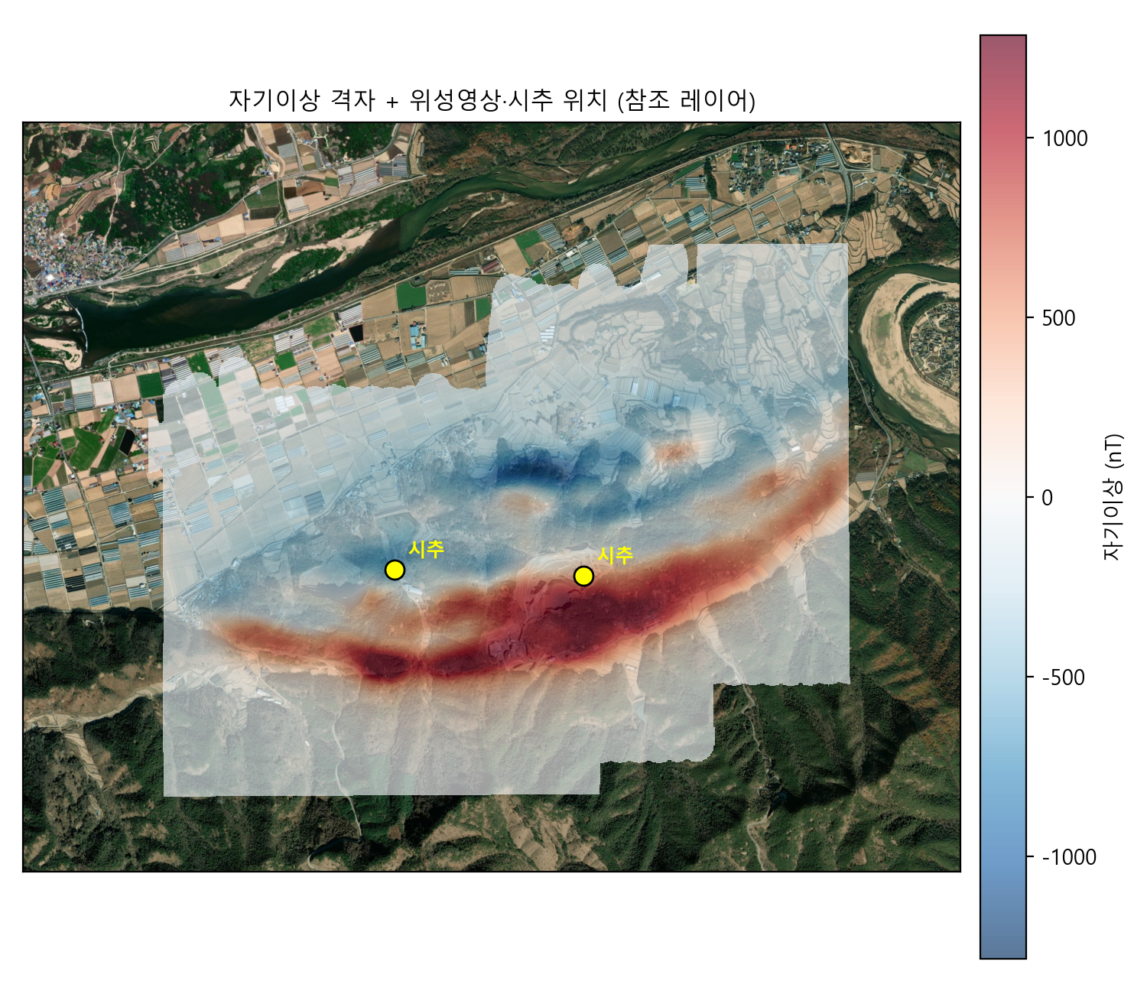
DroneMag Studio의 설계 목표
하나의 웹 화면에서 적재부터 해석·보고서까지
  값을 바꾸면 지도에 바로 반영, 각 단계의 판단 근거를 화면에 표시
드론 고유 단계를 내장
  스웨이 검출, 헤딩 효과 캘리브레이션(선회 자료 활용), 헤딩 레벨링, 비행 고도 정규화, INTERMAGNET 가상 기준국
자동 판단 + 사람의 수정
  측선 자동 판별을 지도에서 영역으로 고치고, 인공구조물 이상을 골라 제거
재현 가능한 처리
  모든 기본값에 측정 근거, 처리 보고서 자동 생성, 프로젝트 저장·복원, 자동 테스트
설치 한 번, 로컬 실행
  인터넷 없는 현장에서도 동작(오프라인 지도), 자료는 사용자 PC를 떠나지 않음
DroneMag Studio 화면

Slide 12
3. DroneMag Studio 개발 내용
구조, 작업 흐름, 알고리듬, 품질 관리

Slide 13
프로그램 구조
프런트엔드 (React + Leaflet)
16단계 작업 패널, 캔버스 지도, 격자 오버레이·등고선·힐쉐이드, 측선 편집, 3D 역산 뷰, 참조 레이어, 대화 도우미
백엔드 (FastAPI)
프로젝트 상태 관리, 처리 파이프라인 호출, GeoTIFF·CSV·보고서 내보내기, 자동 저장, INTERMAGNET·지질도 WMS 연계
magcore (Python 라이브러리)
처리·해석 알고리듬 62개 모듈, 약 15,500줄. DroneMag Studio와 지뢰탐지용 MineMag가 함께 쓴다
실행: run.bat 하나로 가상환경 준비·빌드·서버 실행·브라우저 열기. 설치본(Inno Setup)도 제공
자동 테스트 706개(백엔드 90개 파일)와 MineMag 58개가 모든 알고리듬의 기본값과 수치를 고정
기술 매뉴얼(이론·단계별 상세·기본값 근거·학습 노트)과 처리 보고서(Markdown)를 함께 유지
입력: MagArrow·MagComp·일반 CSV 자동 인식, 베이스 로거, GeoTIFF·KML/KMZ·GeoJSON·CSV 참조 레이어, 대용량 정사영상

Slide 14
16단계 작업 흐름을 한 화면에
1 드론 자료 · 2 베이스 자료 · 3 처리 · 4 격자
5 역산·오일러·디컨볼루션 · 5-1 고도 정규화
6 표적 탐지 · 7 측선 편집 · 7-1 인공구조물 제거
8 프로파일 · 9 반복 비행 비교 · 10 QC 인증
11 배경지도·지질도 · 12 참조 레이어
13 등고선·힐쉐이드 · 14 유망도 · 15 보고서
16 오프라인 지도 · 대화 도우미
안동 자료를 복구해 격자와 등고선을 만든 화면

Slide 15
자료 적재와 품질검사 (QC)
1
형식 자동 인식
2
GPS–자력계 시간지연
3
잡음 QC
MagArrow 10 Hz CSV(끝 쉼표·사전 보정 컬럼 포함), MagComp, 일반 CSV. 여러 비행 파일을 시간순으로 합치고 중복 시각·비정상 좌표 제거
속도와 이상의 상관으로 지연을 추정·보정. 지연이 남으면 왕복 측선이 어긋나 줄무늬가 된다
4차·8차 차분 RMS로 측선별 잡음을 재고 기준(0.1 nT)을 넘는 측선을 표시. 표본율·속도·고도 QC
4
반복 비행 재현성
5
베이스 QC
6
줄무늬 정량 진단
같은 측선을 다시 날았을 때의 차이로 처리 품질을 수치화(블록 평균 비교)
기준국 자료의 공백·스파이크·시계 오프셋 검사와 보정
격자의 측선 방향 스펙트럼으로 줄무늬 비율을 재서 레벨링 효과를 숫자로 확인

Slide 16
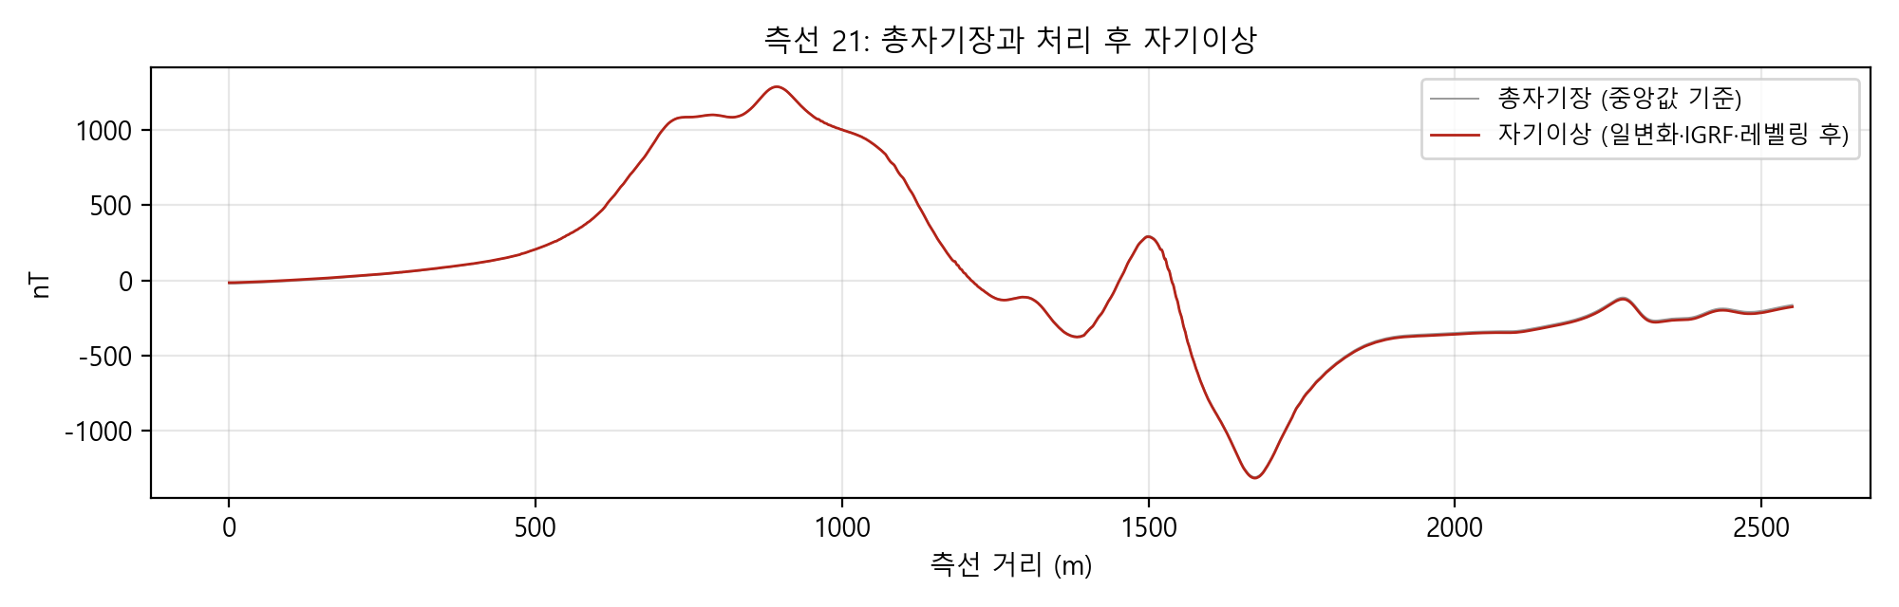
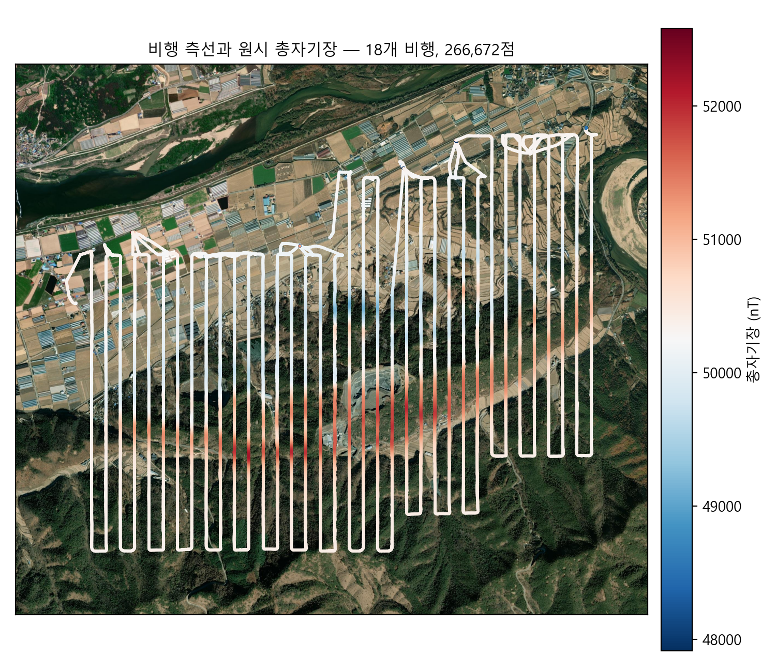
전처리와 측선 정리
스파이크 제거: 이동 중앙값 + MAD(강건 통계). 급경사 구간은 창을 넓혀 실제 이상을 지우지 않음
  안동: 1.9% (5,156점) 제거
저역통과: Butterworth 영위상(기본 1 Hz) 또는 Savitzky–Golay·이동평균
측선 자동 판별: 주 방향 기준 분류, 선회·이착륙·대기 구간 제외, 짧은 조각 병합
  안동: 41개 측선, 자동 제외 51,511점
지도에서 수동 편집: 영역을 그려 제외/복원, 잘못 나뉜 측선 합치기
스웨이 검출: IMU 가속도·자이로로 센서 흔들림 구간을 찾아 표시·제외
한 측선의 처리 전후
측선 판별 결과(원시 총자기장 색)

Slide 17
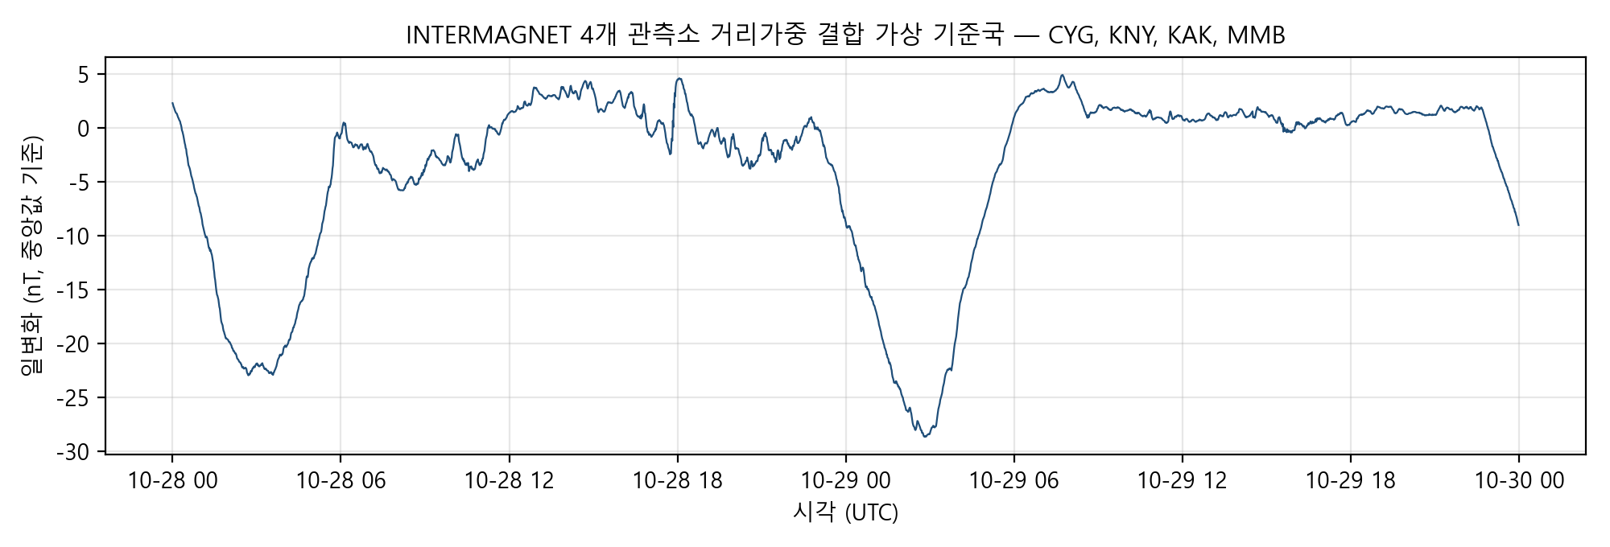
일변화 보정 — 기준국이 없을 때 INTERMAGNET 가상 기준국
안동 탐사 이틀간의 결합 기준국 시계열
조사지역 주변 동서남북에서 가장 가까운 관측소 4곳을 자동 선택하고 거리가중(IDW)으로 결합
안동: CYG 148 km · KNY 609 km · KAK 1,047 km · MMB 1,561 km — 미게시 자료는 전후일로 추정, 관측소 교체 구간은 단차 제거
지상 기준국이 있으면 그 자료를 쓰고, 시계 오프셋·공백은 QC에서 보정. 둘을 비교하는 화면도 제공

Slide 18
드론 전용 보정 — 헤딩, 흔들림, 고도
1
헤딩 효과 캘리브레이션
2
헤딩 레벨링
3
비행 고도 정규화
센서 방향(θ, φ)에 따른 읽기 편차를 캘리브레이션 비행 또는 측선의 선회 구간에서 추정해 원자료 단계에서 보정(Geometrics MagArrow 제조사 방법). 교차 검증으로 품질 판정
왕복 측선의 국소 평면 적합으로 방향 오프셋을 측정. 오프셋이 산포보다 작으면 '헤딩 효과로 볼 수 없다'며 적용하지 않는 보수적 규칙
지형 추종 비행의 고도 차이를 3층 등가층(boosting)으로 기준 고도의 값으로 환산. 해남 자료: 고도 산포 47.6 nT → 잔차 4.9 nT, 83초
안동 헤딩 레벨링: 오프셋 3.4 nT, 구역별 산포 5.7 nT → 적용 보류(산포 > 오프셋). 대신 통계 레벨링이 거칠기 12.3 → 3.8 nT로 줄임
스웨이·헤딩·고도는 모두 '격자 전' 단계: 원인이 있는 자리에서 고치고, 마이크로레벨링은 마지막 보조 수단으로만

Slide 19
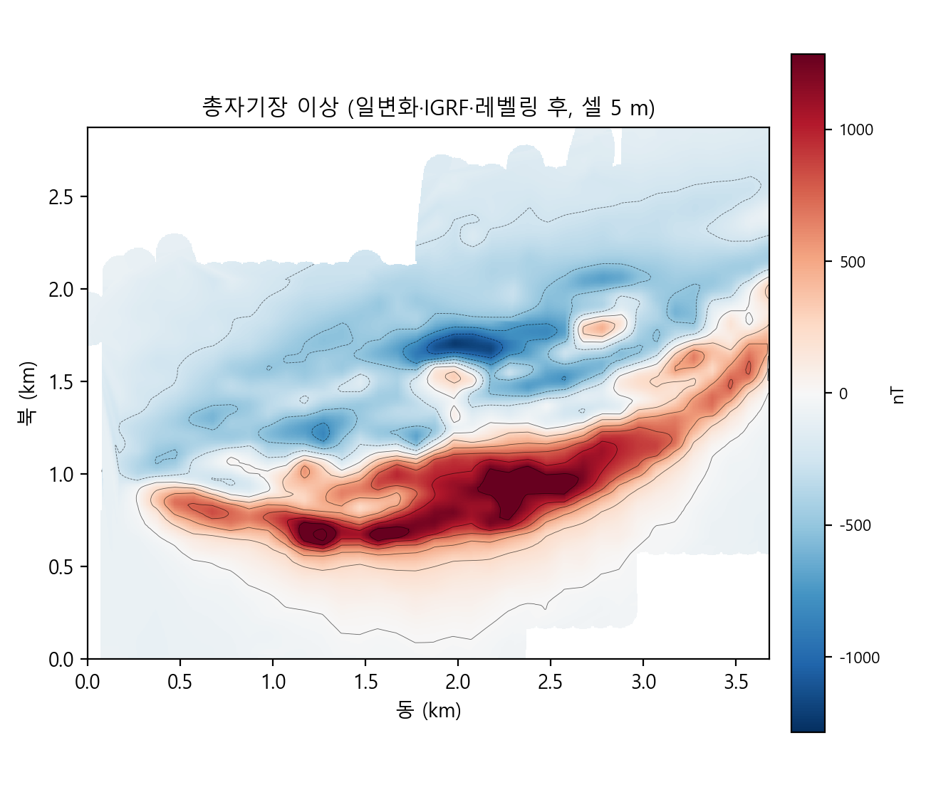
레벨링과 그리딩
세 가지 레벨링, 세 가지 문제
  교차점(타이라인) 레벨링: 타이라인이 있을 때 교차점 차이를 최소화
  통계 레벨링: 이웃 측선 간 저주파 차이를 추세창으로 제거 — 타이라인 없는 드론 탐사의 기본
  마이크로레벨링(디코러게이션): 격자에서 측선 방향 파장을 선택적으로 억제
그리딩
  블록 평균 → 최소곡률(Briggs)·선형·큐빅·스플라인·boxing. 측선 방향 평활화로 측선/횡측선 표본 밀도 차이를 보정
  덮임 공백은 측선 간격의 국소 추정으로 채우되 볼록 껍질 밖으로는 외삽하지 않음
  격자 신뢰도 레이어: 측점 밀도·거리로 각 셀의 믿음직함을 표시
안동 총자기장 이상 격자(셀 5 m)와 등고선

Slide 20
파생 격자와 변환
안동 자료의 RTP · 해석신호 · 총수평미분 · 1차 수직미분 · 틸트각 · 상향연속 50 m
FFT 기반 변환 전에 측선 간격이 정하는 해상도 한계로 저역통과하고, 가장자리는 등가소스로 연속해 테두리 왜곡을 없앤다
RTP/RTE, 1·2차 수직미분, 수평미분과 조합량(AS·THDR·틸트·θ), 상향·하향 연속, 추세 제거, 마이크로레벨링. 값·컬러 GeoTIFF로 내보내기

Slide 21
해석 산출물
1
심도 추정
2
3차원 자화율 역산
방사평균 파워스펙트럼, 오일러 디컨볼루션(구조지수 선택, 창 이동, 불확실도 필터), 쌍극자 피팅
심도가중 Tikhonov + IRLS focusing, 지형 반영 활성 셀, 지질 단위별 참조 모델, 단면·볼륨 뷰
3
구조 해석
4
근지표 표적 탐지
다중스케일 경계, 선구조 추출, 접촉면 해석, 지질 단위별 이상 통계, 유망도 매핑
국지 극값 후보 → 단일 유도자화 쌍극자 비선형 적합 → 심도·모멘트·품질 등급. 지뢰·불발탄용 MineMag로 확장
모든 해석 결과는 지도 위에 겹쳐 보이고, CSV·Shapefile·GeoJSON·GeoTIFF·메쉬(.npz)로 내보낸다
대화 도우미: 실제 프로젝트 값을 조회(지점 조회, 통계)해 답하는 Claude API 기반 해석 보조

Slide 22
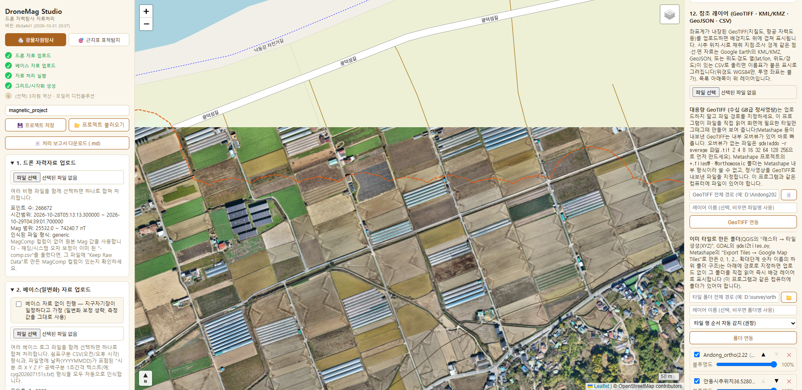
지도, 참조 레이어, 현장 운용
배경지도: OSM·Esri·Google 위성, 오프라인 타일 미리 받기
  KIGAM 지질도 WMS(1:5만·25만·100만, 단층)를 타일처럼 캐시
참조 레이어
  GeoTIFF 업로드, 대용량 GeoTIFF 경로 연동(요청 타일만 읽기), 타일 폴더
  KML/KMZ·GeoJSON·CSV 점·선·면(시추공, 시료, 경계)
격자 표시: 컬러맵·스트레치, 힐쉐이드, 등고선(항상 계산, 표시만 토글)
프로젝트 저장·자동 저장·복구, 처리 보고서(.md)
안동 정사영상(114 GB GeoTIFF를 디스크에서 바로 타일로)과 시추 위치(KMZ)를 격자 위에 겹친 화면

Slide 23
품질 관리와 재현성
706
62
16
155+
자동 테스트 (DroneMag Studio 백엔드)
magcore 처리·해석 모듈
작업 단계(패널)
커밋 (2026-07 ~ 11)
기본값마다 측정 근거를 남긴다
  예: 미분 전 평활화 계수 1.0(인공 줄무늬 최소), 통계 레벨링 추세창 9측선, 헤딩 보정 신뢰 규칙(산포 < 오프셋), 격자 덮임 거리 = 측선 간격의 국소 추정
모든 단계가 화면에 수치와 경고를 보여 준다
  예: '구역별 오프셋 산포가 오프셋보다 커서 헤딩 효과로 볼 수 없어 적용하지 않았습니다'
처리 보고서(.md)와 QC 인증서가 어떤 값으로 무엇을 했는지 기록
기술 매뉴얼: 이론적 배경, 단계별 상세, 기본값과 근거, 알려진 한계, 학습 노트

Slide 24
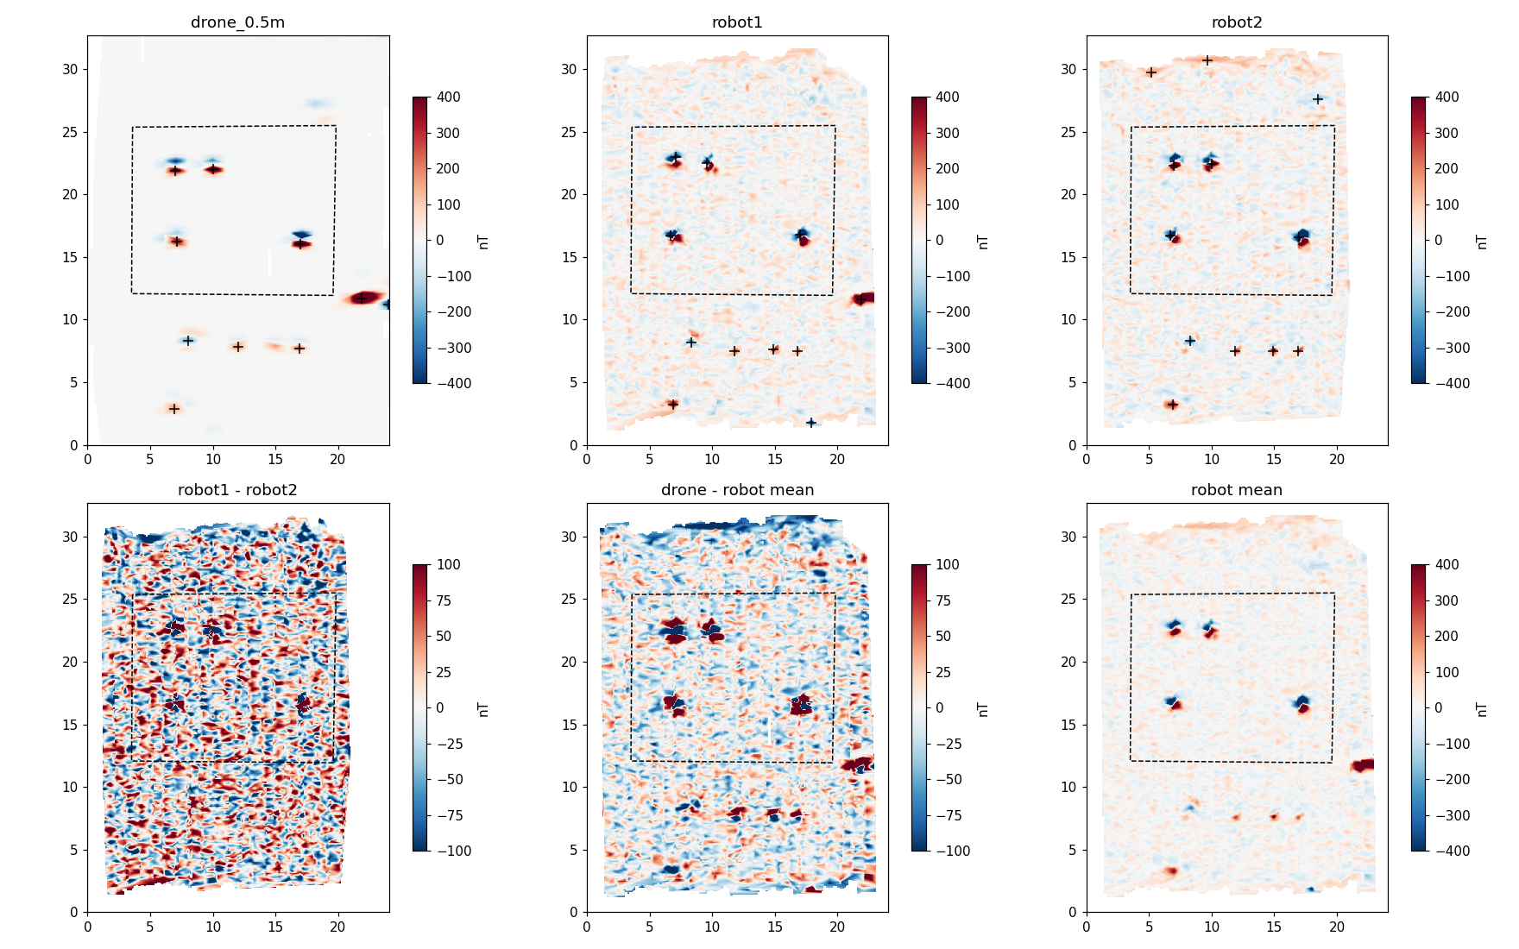
파생 제품 — MineMag (지뢰·불발탄 근지표 표적 탐지)
같은 magcore 위에 세운 전용 프로그램: MagDrone R3(플럭스게이트 2탐침, 200 Hz)와 광펌핑 스칼라 쌍 자료
플랫폼 잡음 QC(보행 주기 스펙트럼, 탐침 상관), 논문 워크플로(리샘플·Hampel·가우시안 LPF·선회 제외·센서별 헤딩 보정)
0.125 m 격자, THD/ASA 극대점 피킹(K×MAD), 측정 간 매칭·등급, 매설 심도, 자화 방향 판정
영역 지정·저장, 배경지도·오프라인 타일, 정사영상 — DroneMag Studio의 지도 기능을 공유
KIGAM 시험장: 드론 0.5 m 비행과 사족보행로봇 2회 반복 측정의 격자

Slide 25
4. 안동 적용 사례
2026년 10월 28일 드론 자력탐사 — 처리와 기존 항공 자력도·시추 위치 비교

Slide 26
조사 개요
266,672
41
측정점 (10 Hz)
자동 판별 측선
18
99 m
비행 파일
추정 측선 간격
장비: Geometrics MagArrow(세슘 스칼라, 1,000 Hz → 10 Hz), DJI 기체, 안동시 서부 (36.53°N, 128.48°E)
기존 자료: 항공 자력탐사 RTP 도면과 1:5만 지질도(그림을 EPSG:5187로 지오레퍼런싱해 참조 레이어로 사용)
시추 위치 2곳(Google Earth KMZ)을 참조 레이어로 겹침
비행 측선과 원시 총자기장 (Esri 위성영상 위)

Slide 27
처리 결과 요약
1.9%
100%
12.3 → 3.8
0.43 nT
스파이크 제거 비율
일변화 보정 커버리지 (가상 기준국)
통계 레벨링 전후 측선 간 거칠기 (nT)
잡음 QC: 4차 차분 RMS
단계 | 설정 | 결과
일변화 | INTERMAGNET 4관측소 IDW 결합 | 100% 덮음, 외삽 0점
IGRF | 복각 53.0°, 편각 -8.8° | 지구 기준장 제거 → 자기이상
헤딩 레벨링 | 국소 평면, 조용한 구간 40% | 오프셋 3.4 nT, 산포 5.7 nT → 보류
통계 레벨링 | 추세창 9측선 | 최대 보정 24.2 nT, RMS 7.9 nT
그리딩 | 셀 5 m, 최소곡률, 평면 추세 | 격자 575 × 736 셀

Slide 28
자기이상 격자
총자기장 이상, 셀 5 m, 등고선
위성영상·시추 위치 위에 겹친 모습

Slide 29
파생 격자

Slide 30
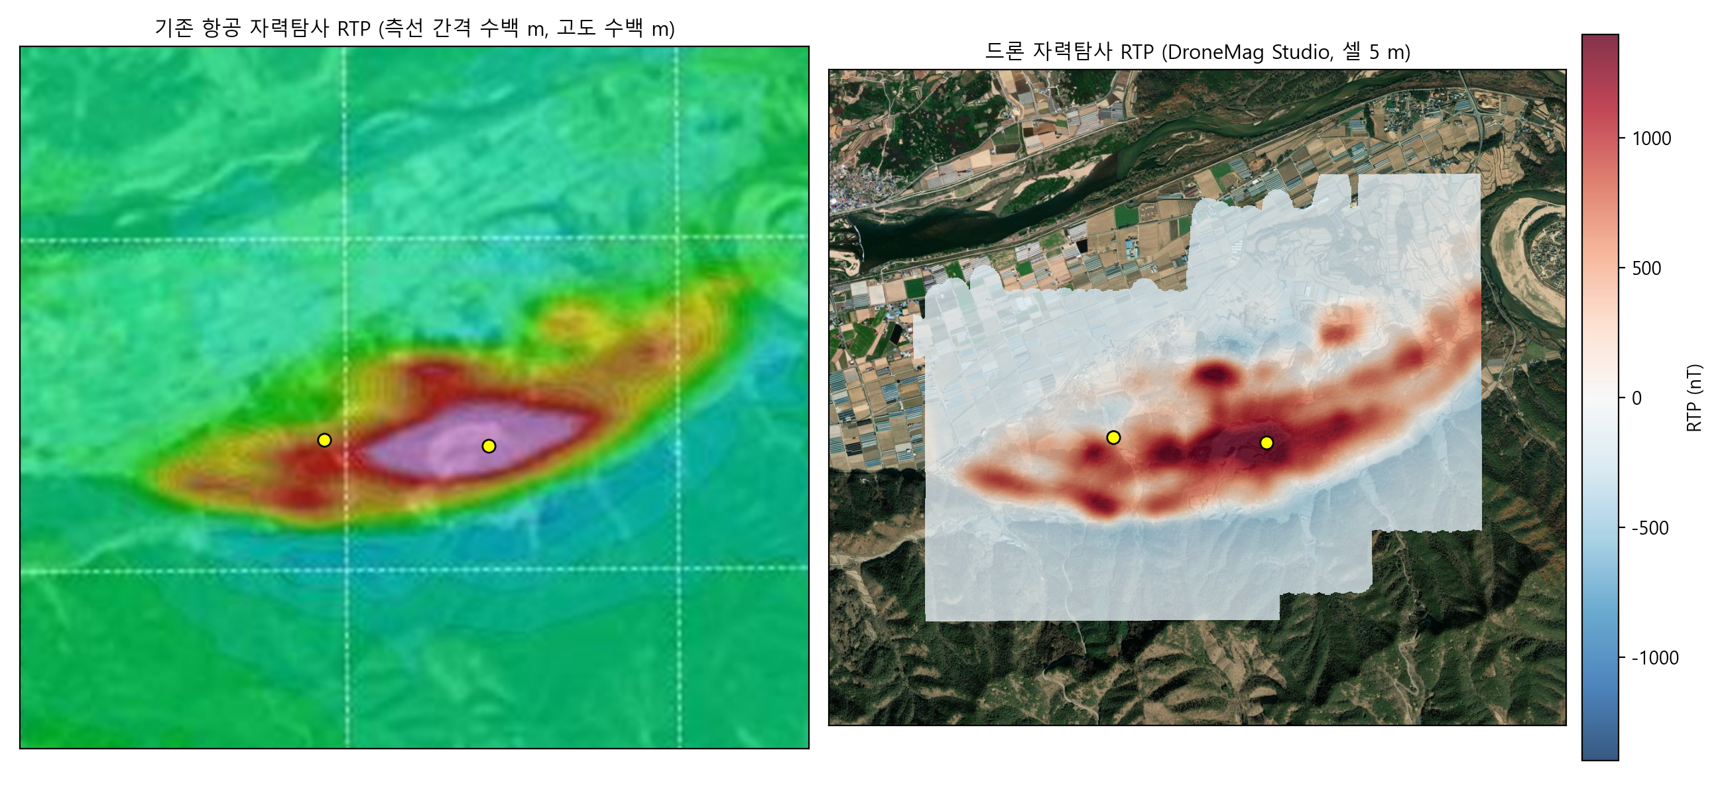
기존 항공 자력탐사와의 비교
같은 영역: 기존 항공 RTP(좌)와 드론 RTP(우), 노란 점은 시추 위치
항공 자력도의 큰 양의 이상대 서쪽 끝에서 드론 자료는 수백 m 규모의 세부 구조를 분해한다
시추 위치 2곳은 드론 RTP의 고이상대 가장자리에 놓인다 — 세부 구조와 시추 결과의 대조가 다음 단계

Slide 31
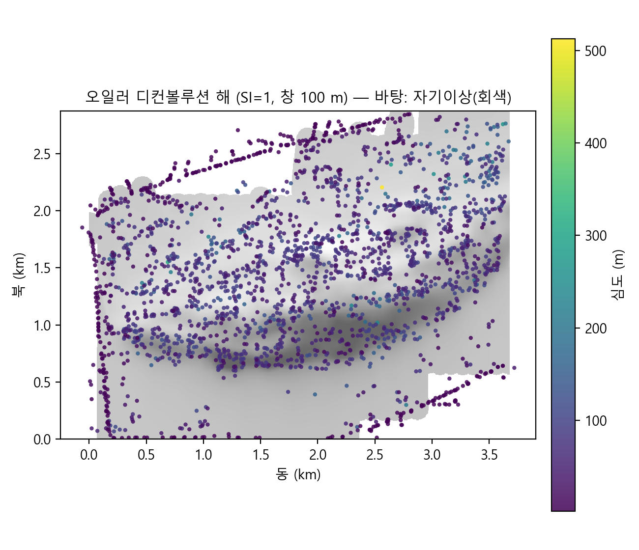
심도 추정 — 오일러 디컨볼루션
해 2,428개, 심도 중앙값 60 m
구조지수 0~3을 바꿔 가며 접촉면·암맥·원통·구형 이상원을 가정해 볼 수 있고, 불확실도가 큰 해는 자동으로 거른다
방사평균 파워스펙트럼과 3차원 역산으로 교차 확인 — 역산은 지질도 단위별 참조 모델을 받는다
오일러 해(구조지수 1, 창 100 m)를 자기이상(회색) 위에 표시, 색은 심도

Slide 32
정리와 다음 단계
1
정리
2
검증
3
다음 단계
드론 자력탐사는 유인 항공의 처리 뼈대에 드론 고유 단계(스웨이·헤딩·고도·가상 기준국)를 더해야 한다. DroneMag Studio는 이를 한 화면의 재현 가능한 흐름으로 묶었다.
해남·안동·KIGAM 시험장 자료로 단계별 수치를 확인했고, 706개 자동 테스트가 기본값을 고정한다.
안동 시추 결과와의 대조, 기술이전(저고도 광역 정밀 드론 자력탐사 자료 취득·처리 기술), MineMag 현장 적용, 고도 정규화·자동 보고서 고도화
소스와 매뉴얼: C:\magnetic (DroneMag Studio, MineMag, magcore, docs/TECHNICAL_MANUAL.md)
문의: 방은석, 한국지질자원연구원

Slide 33
감사합니다
질문과 토론

